Slide 1

Runner
Présenté par Damien Gygi, Lancelot Magnin
Projet HES-ETE

Slide 2
Sommaire
Introduction
Conception
Animations
Map
SpriteSheet
Hitbox
Démo
Organisation
Améliorations possibles

Slide 3
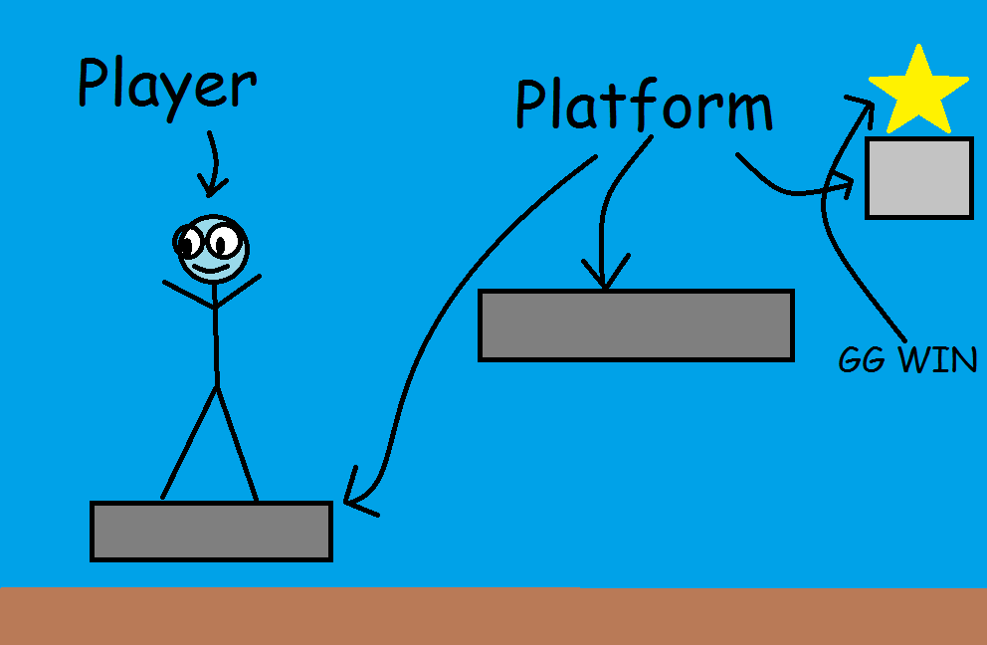
Introduction
Platformer 2D
Libgdx
Notes:
Idée de base => faire un jeu de plateform en 2d
LIBGDX:=> cross platform
open source
Utile pour nous car intègre box2d et un moteur graphique
Cahier des charges
Utilisation de tiled pour les niveaux
Deplacement du personnage
Collisions
Physique du jeu (gravité)
Background avec scrolling
HUD de base
Animations

Slide 4
Animations

Slide 5
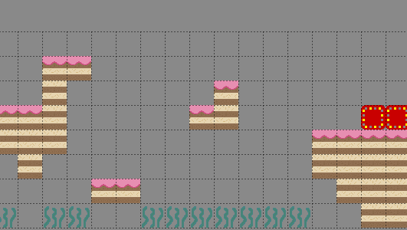
Map
Tiled

Slide 6
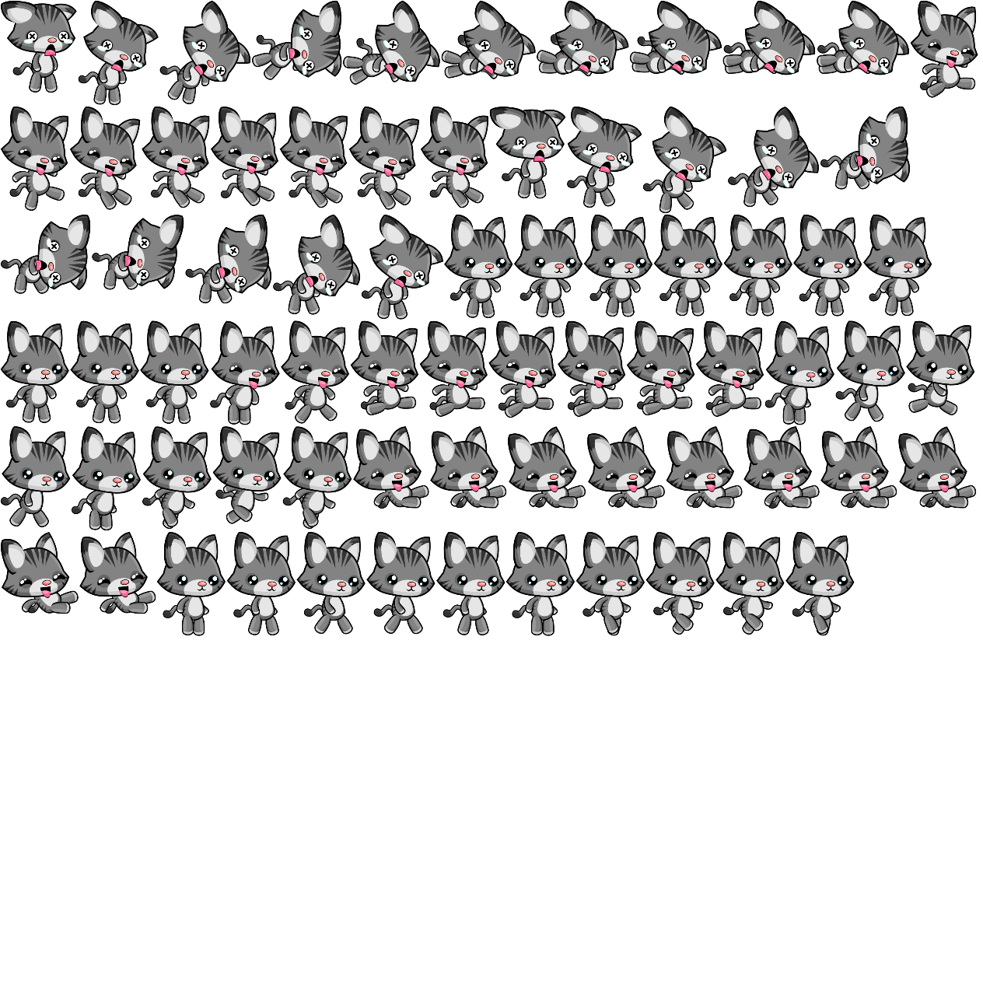
Sprite Sheet
Regroupement de sprites
Fichier de données Json

Slide 7
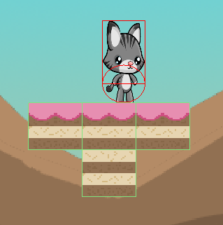
HitBox
Plusieurs formes
Notes:
Ghosts vertices?
Le rond pour les pieds => evite que le perso soit suspendu dans le vite
evite les ghosts vertices

Slide 8

Démonstration

Slide 9
Organisation
 | Damien | Lancelot
Map | Intégration d’un niveau | Collisions
Joueur | Caméra | Déplacements
Interface | HUD et niveaux | BackGround

Slide 10
Améliorations possibles
Menu pour choisir des niveaux
Objets bonus et déplaçables
Contenu sonore
Niveaux plus complexes (énigmes)
Animations plus complètes/complexes
Et plus encore…

Slide 11

Questions ?

